Slide 1
Долг в жизни людей
разных профессий.

Slide 2
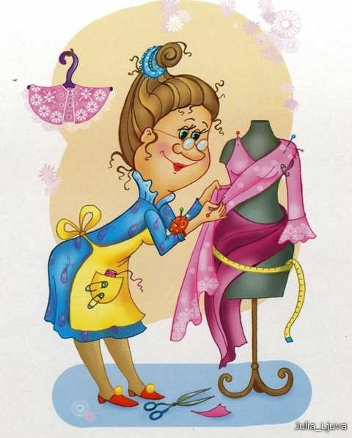
Подумайте, что было бы, Когда б сказал портной: – Шить платья мне
не хочется, Устрою выходной! И все портные в городе За ним ушли б домой. Ходили б люди голые По улице зимой.

Slide 3
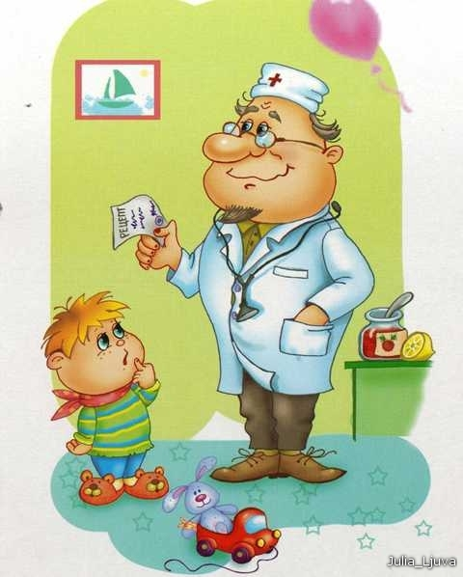
Подумайте,
что было бы, Когда сказал бы врач: – Рвать зубы
мне не хочется, Не буду,
хоть ты плачь! Больным
врачебной помощи Не стало б никакой. А ты б сидел
и мучился С подвязанной щекой.

Slide 4
Подумайте, что было бы, Когда б сказал шофёр: – Возить людей не хочется! И выключил мотор. Троллейбусы, автобусы Засыпало снежком, Рабочие на фабрики Ходили бы пешком.

Slide 5
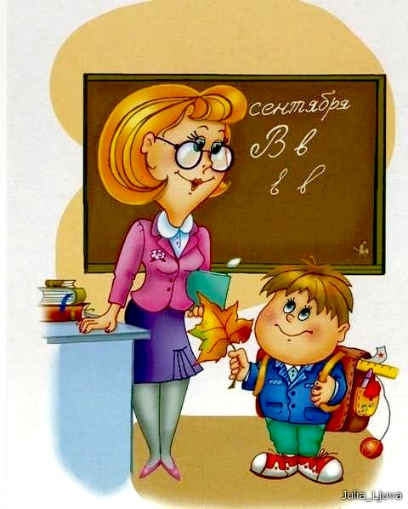
Сказал учитель
в школе бы: – Мне в нынешнем году Учить детей не хочется, Я в школу не приду! Тетради и учебники Валялись бы в пыли, А вы бы неучёными До старости росли.

Slide 6
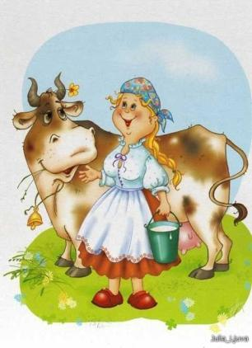
Подумайте, какая бы Случилась вдруг беда! Но только так не сделает Никто и никогда, И люди не откажутся От нужного труда: Учитель обязательно Придёт наутро в класс, А пекари старательно Хлеб испекут для вас.

Slide 7
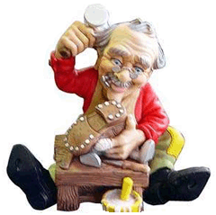
Любое дело выполнят, Что им ни поручи, Портные и сапожники, Шофёры и врачи. Мы все семьёю дружною В одной стране живём, И каждый честно трудится На месте на своём.

Slide 8
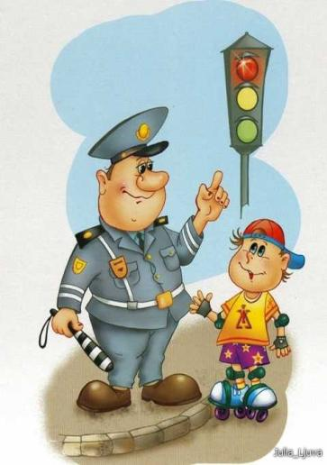
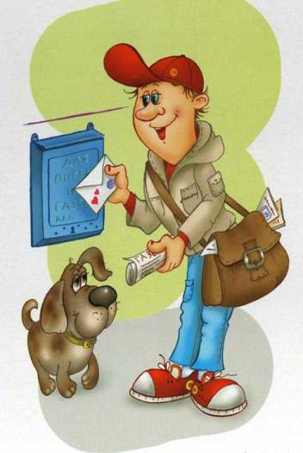
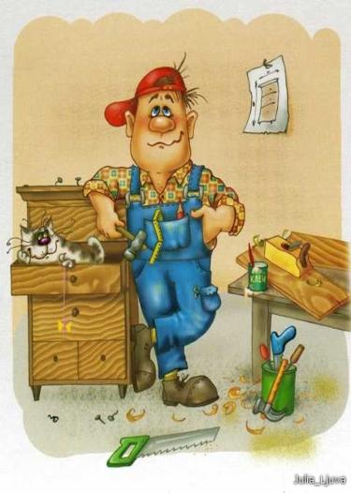
Все профессии
НУЖНЫ,
Все профессии
ВАЖНЫ!

Slide 9
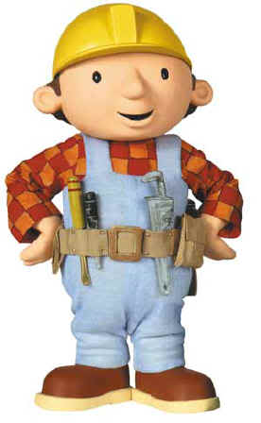
Если хочешь строить мост,
Наблюдать движение звёзд,
Управлять машиной в поле,
Иль вести машину ввысь-
Хорошо работай в школе
Добросовестно учись.
Наш долг:
Добросовестно учиться.

